Slide 1
Materi 9. Kesenjangan Budaya

Slide 2
Tantangan organisasi global
Kesulitan berkomunikasi
Perbedaan ekspektasi norma sosial
Konflik, kesalahan, tindakan yang tidak diharapkan

Slide 3
Penyesuaian budaya
Membentuk perilaku dan ekspektasi kita terhadap lingkungan kita
Memprediksi respon lingkungan terhadap suatu konsep untuk menghidari chaos
Menghasilkan kinerja yang produktif

Slide 4
Dimensi budaya

Slide 5
Hofstede dimensions
about me
“Cultural dimension theory “
Geert Hofstede
Notes:
Types of agency

Slide 6
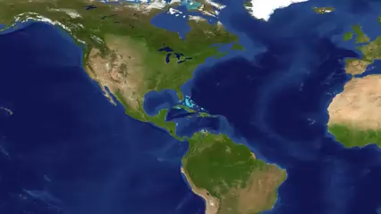

Slide 7
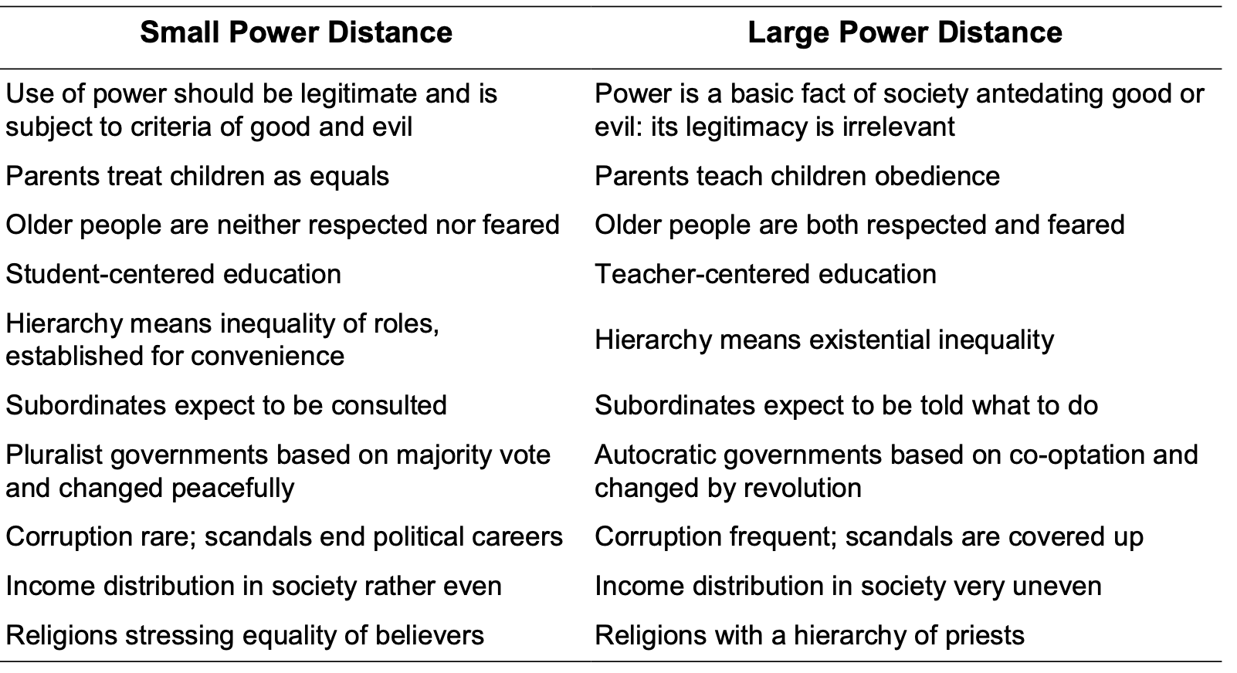
1. POWER DISTANCE
Kesedian kelompok yang kurang memiliki kekuatan dalam organisasi / institusi menerima dan mengharapkan pembagian kekuatan / kekuasaan yang berbeda

Slide 8
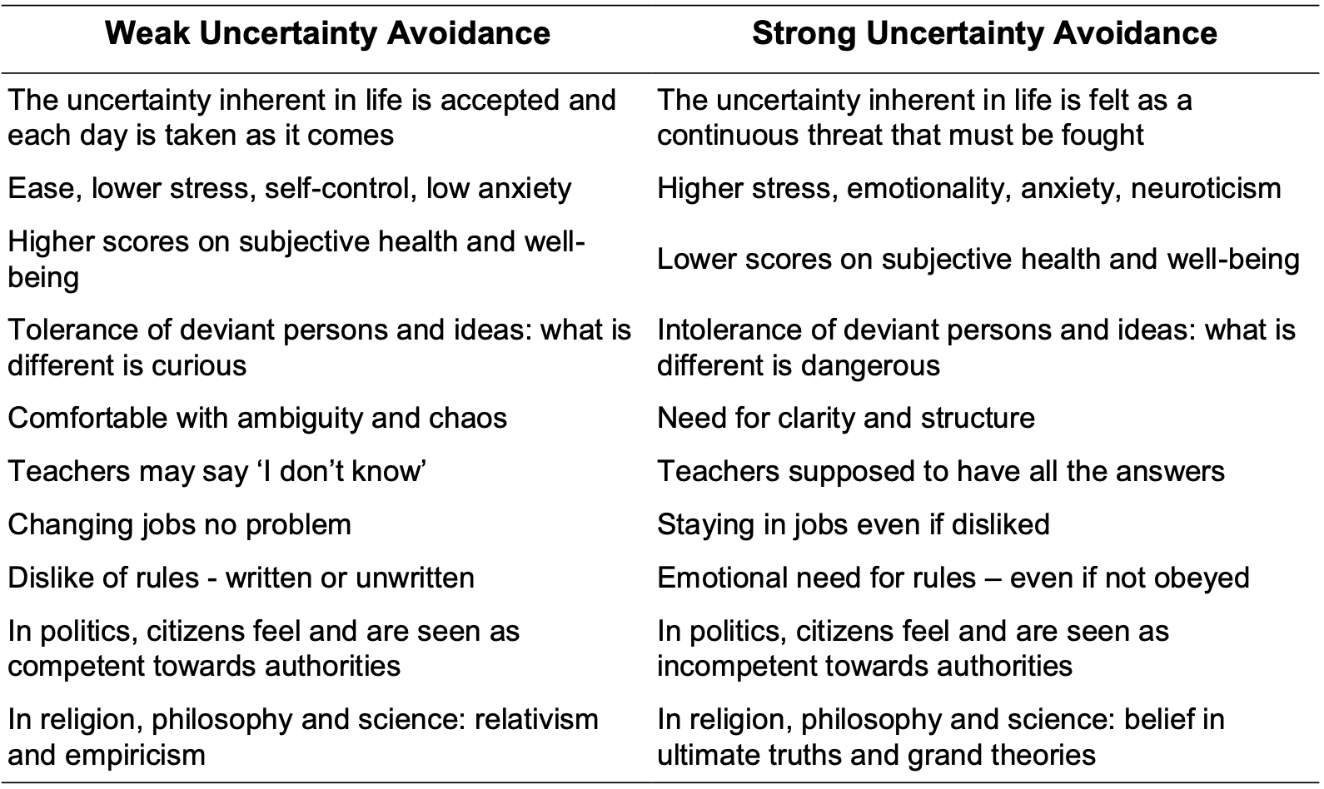
2. UNCERTAINTY AVOIDENCE
Kemampuan anggota lingkungan / society untuk bertoleransi terhadap kondisi yang ambigu. Dapat bertindak nyaman / tidak nyaman terhadap kondisi yang tidak terstruktur.

Slide 9
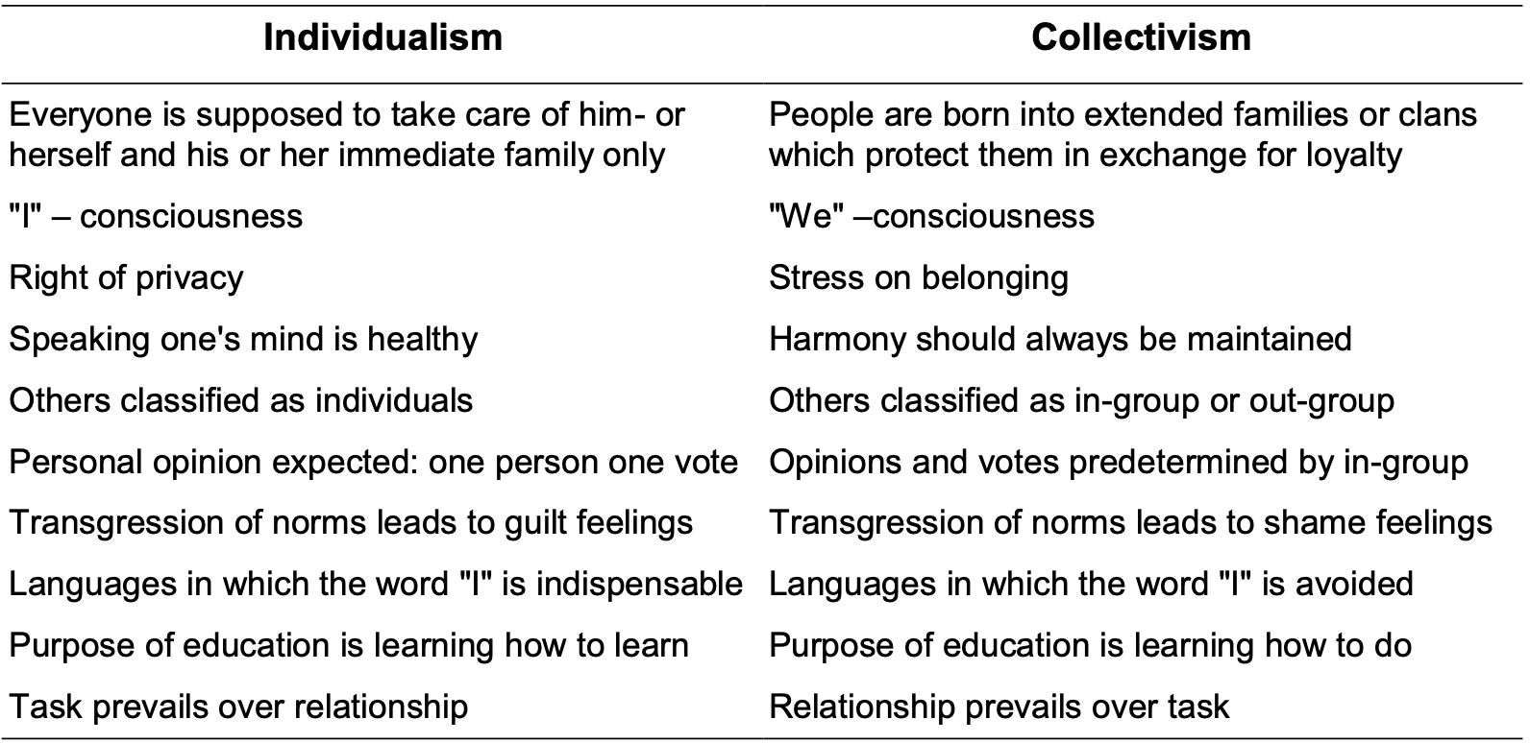
3. INDIVIDUALISM VS COLLECTIVISM
Pandangan budaya individualis / untuk diri sendiri atau budaya kolektif untuk kepentingan bersama / group / komunal yang lebih diutamakan.

Slide 10
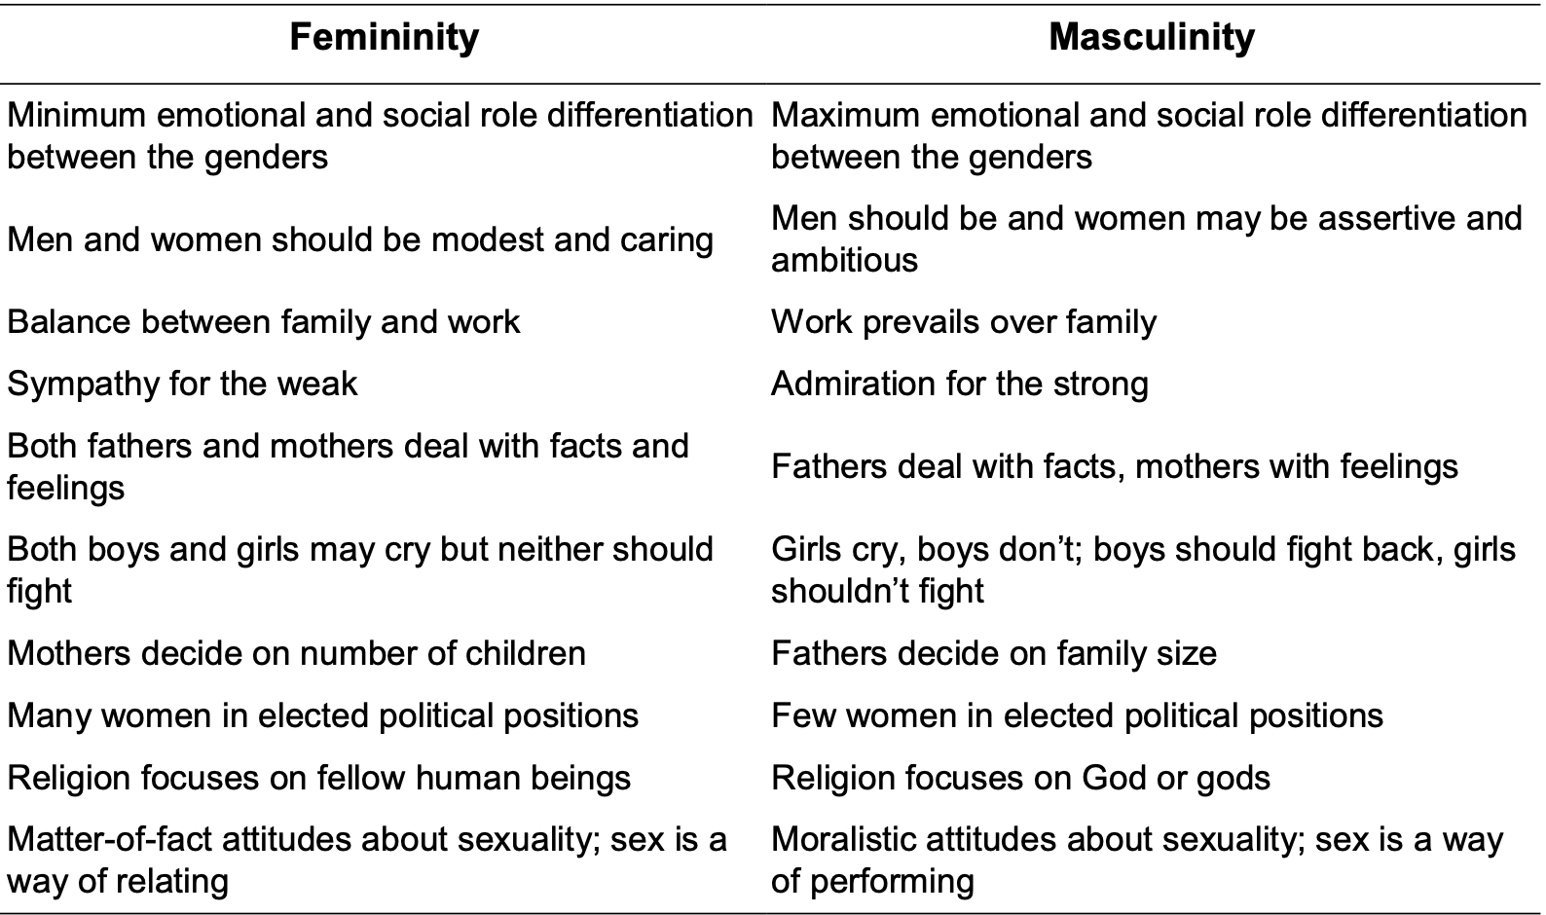
4. MASCULINITY VS FEMINITY
Budaya masyarakat berbasis sifat umum nilai karakter maskulin atau feminim

Slide 11
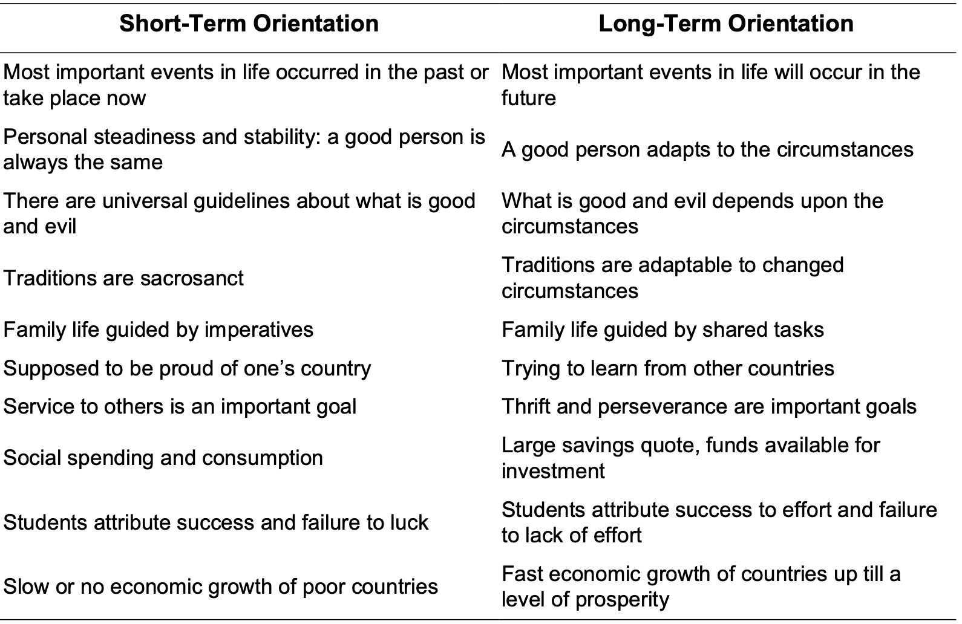
5. SHORT TERM VS LONG TERM
Pandangan budaya masyarakat berbasis orientasi jangka pendek atau panjang terhadap suatu keadaan / sikap

Slide 12
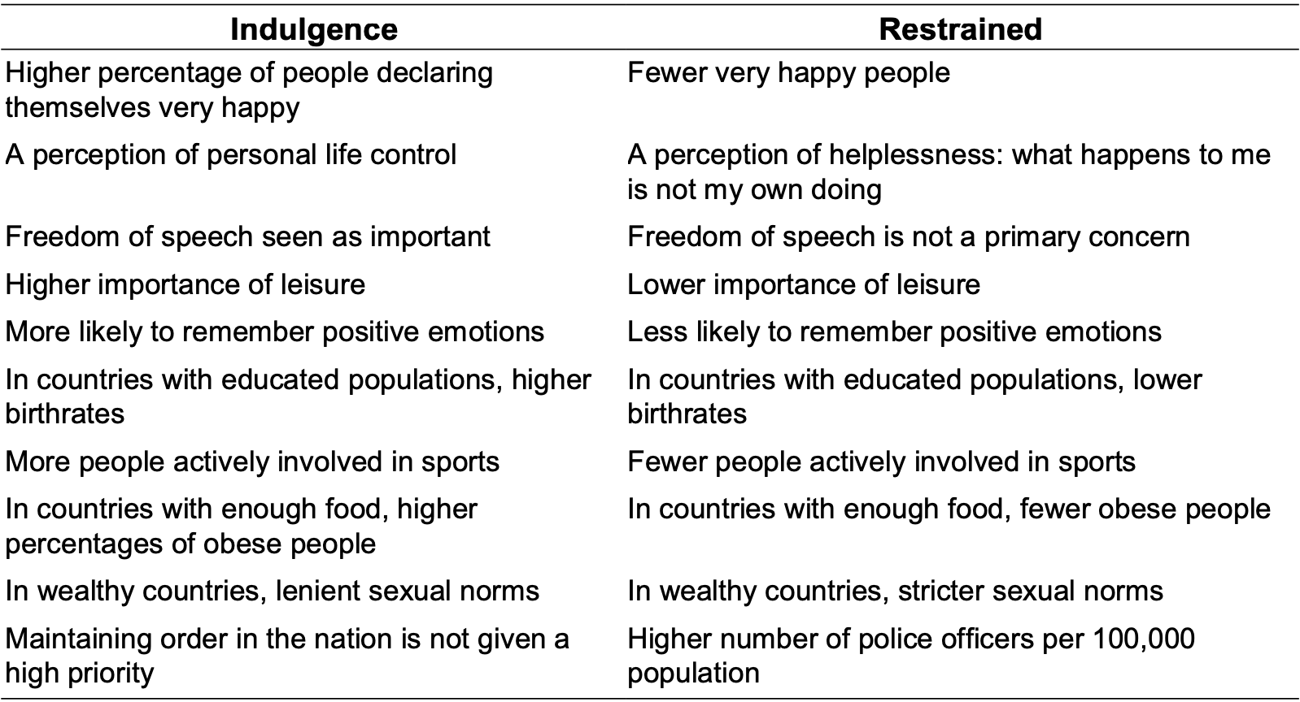
6. INDULGENCE VS RESTRAINED
Pandangan budaya masyarakat terhadap grafitisikasi untuk keinginan alamiah manusia dalam menikmati hidup ( Indulgence) atau membatasi / mengatur dengan jelas gratifikasi dengan norma-norma tertentu

Slide 13
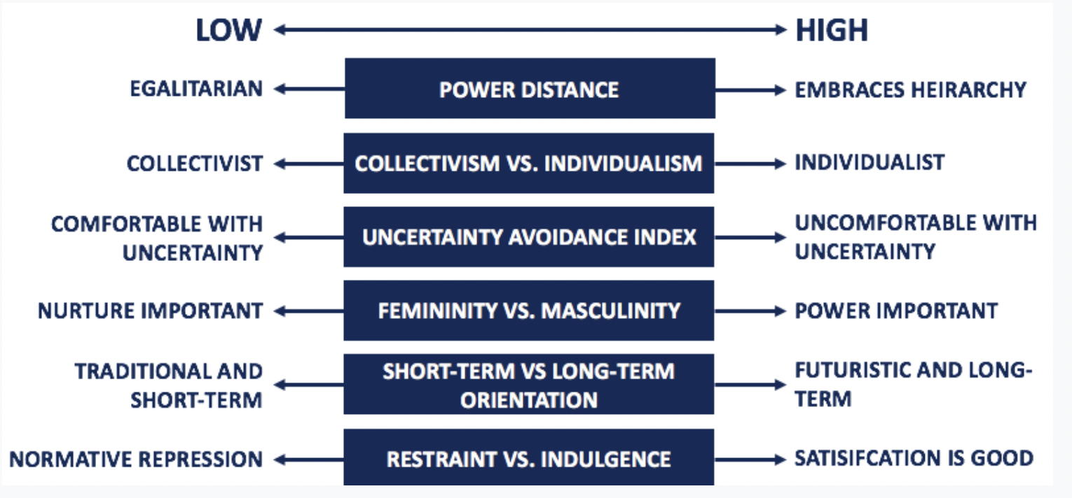
https://www.hofstede-insights.com/country-comparison/

Slide 14
APA RELEVANSINYA ?

Slide 15
APA YANG TERJADI ?

Slide 16
about me
Global vs local
Client vs agency
Notes:
Types of agency

Slide 17
CLIENT
Global brand owner
Globalized brand strategy
Localized brand strategy
Global brand identity
( logo, color, mascot , jingle, positioning etc )
Global brand identity + local positioning
Global Brand Agency / Global Media Agency
Regional agency / sub regional agency / local agency

Slide 18
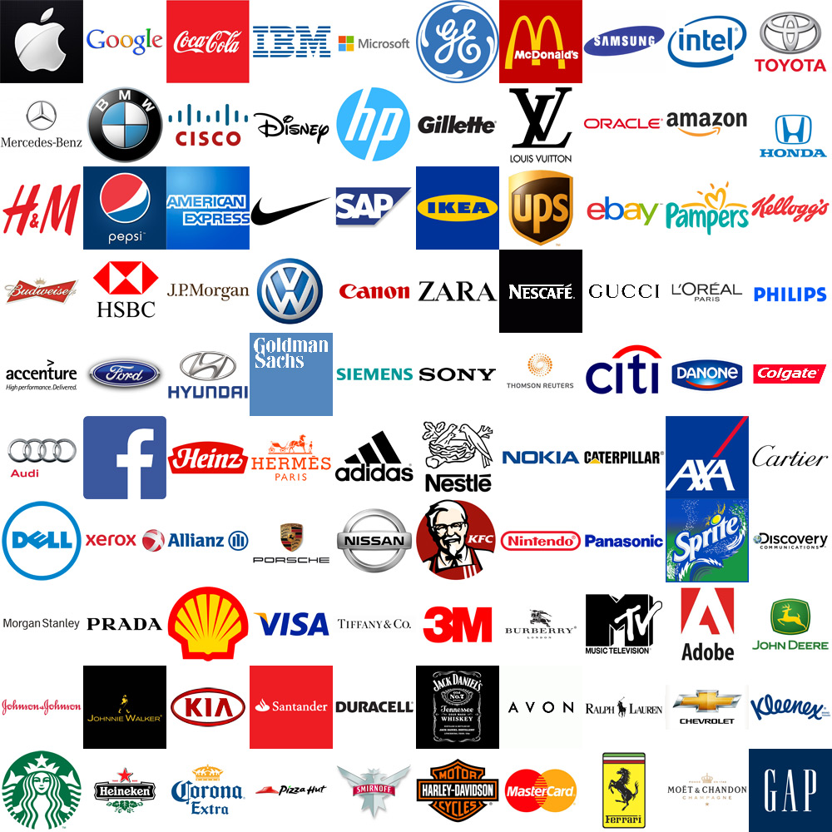

Slide 19
AGENCY
Global brand guardian
Global / regional brand team
Memberikan arahan brand strategy
Mengadaptasi brand konsep dalam kontex lokal
Memberikan saran akan pemahaman insight konsumen lokal
Local Agency
Local brand guardian

Slide 20
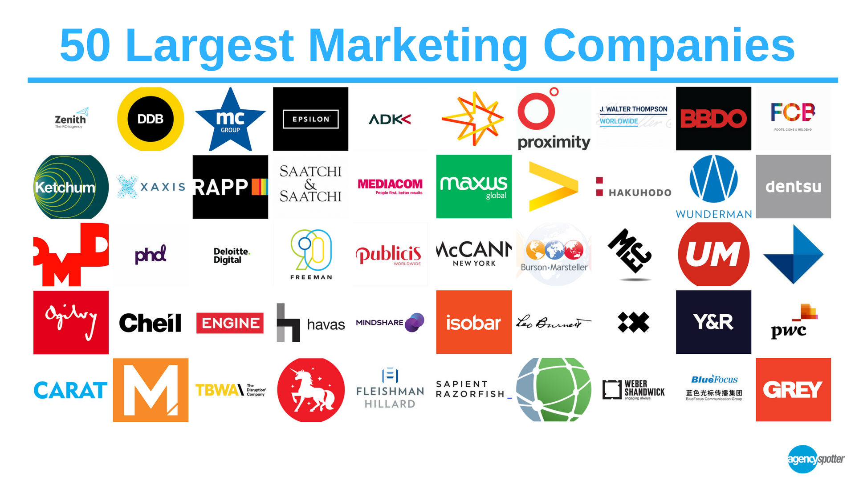

Slide 21
about me
Terima kasih

